Slide 1

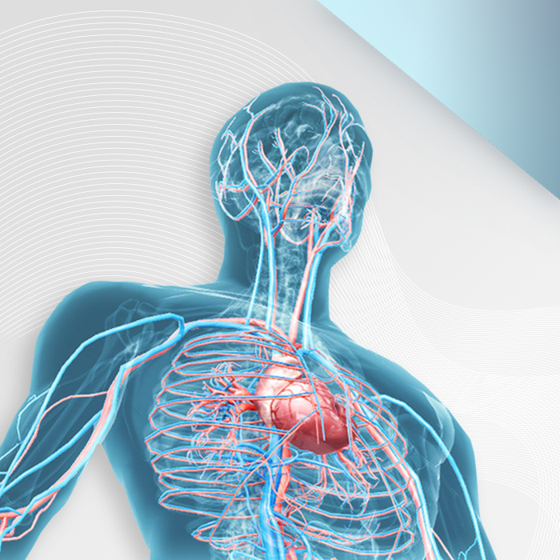
Приложение по ангиологии с использованием дополненной реальности
Абдрахманова Алина
Ульяновский Государственный Университет
3 курс, медицинский факультет
РЫНОК НТИ Edunet, Healthnet
2023

Slide 2
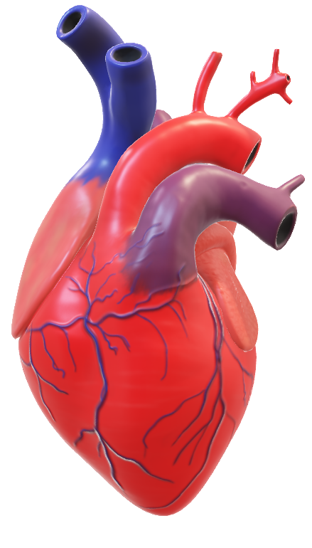
Продукт
Наша команда предлагает создать приложение на основе AR(дополненной реальности). Дополненная реальность предлагает уникальный учебный опыт, позволяющий студентам-медикам изучать и лучше понимать организм человека.
В связи с падением популярности преподавания анатомии на человеческих трупах преподаватели стали искать новые способы эффективного проведения лекций.
Преимущества приложения
Исследование артерий, вен и лимфатических сосудов;
Можно увидеть как кровь циркулирует по артериям и венам в реальном времени
Данная технология позволяет
получать то же самое качество
знаний, которое они получали бы в
анатомических аудиториях
Доступ ко всем необходимым ресурсам
в любое время и в любом месте
2

Slide 3

Проблема
Сложность в изучении Ангиологии
Заучивание больших объёмов текста
У студентов пропадают силы и желание учиться. Материал запоминается на поверхностном уровне
Снижается активность и успеваемость
У будущих специалистов отсутствуют фундаментальные знания
Качество оказания медицинской помощи снижается
3

Slide 4
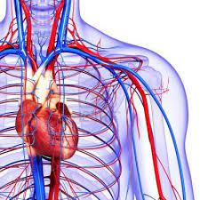
Решение
Студентам медицинских ВУЗов очень сложно изучать раздел анатомии «Ангиология» по учебникам, атласам и методическим указаниям. Для решения данной проблемы мы предлагаем упростить процесс обучения за счёт его цифровизации, а именно создать AR-приложение с дополненной реальностью, с которым будет легче и быстрее запоминать материал.
В приложении планируется создать:
Виртуальные модели человеческого тела,
смоделированные на основе методических
указаний и анатомических учебников
Конспекты и удобные
флэш-карты
Тесты для эффективной самоподготовки
Короткие обучающие видео
4

Slide 5

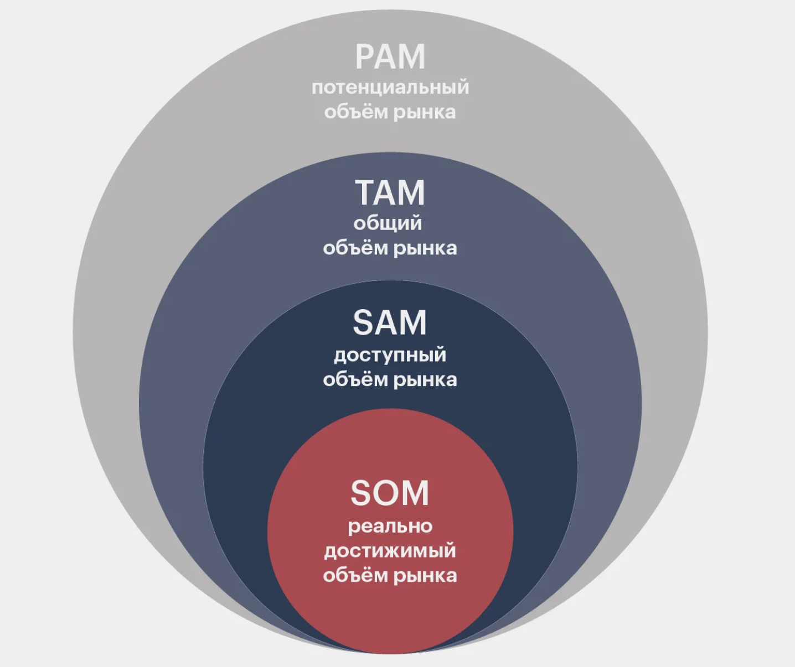
Рынок
Оценка потенциала «рынка» (TAM/SAM/SOM) и рентабельности бизнеса
PAM – денежный объем российского рынка мобильных приложений. В 2022 году составил 1,581 млрд руб.
TAM – денежный объём российского рынка для образовательных приложений. Доля приложений для образования 25%. Денежный объём составляет 395 млн руб.
SAM – денежный объём образовательных приложений для студентов медицинских ВУЗов. 10% от всех образовательных приложений составляют приложения для медицины. Денежный объём составляет 39,5 млн руб.
SOM – ¾ часть от денежного объёма – конкуренты, 1/4 реально достижимый объём рынка нашего приложения. Объём рынка составляет около 10 млн. руб.
5

Slide 6
Бизнес-модель
Бизнес-модель – подписка на приложение
Ключевые партнеры | Ключевые виды деятельности | Ценностное предложение |  | Взаимоотношения с клиентом | Потребительские сегменты
Больницы/клиники, медицинские колледжи, создатели видеоконтента, создатели учебником по анатомии/ангиологии | Обучение с использованием AR-технологий | Наглядное и простое описание строения кровеносных и лимфатических сосудов |  | Создание поддерживающего сообщества в Telegram или ВК | Студенты медицинских ВУЗов/колледжей, преподаватели, врачи-ординаторы
 | Ключевые ресурсы |  |  | Каналы сбыта
 | Методология обучения, AR-технологии |  |  | Реклама в социальных сетях
Структура затрат |  |  | Потоки поступления дохода
Разработка приложения, Средства на продвижение |  |  | От продаж подписок, от ВУЗов/клиник, которые заинтересуются в покупке разработки приложения
6

Slide 7
Конкуренты
Анализ конкурентов, основные конкурентные преимущества
Приложения конкурентов | Easy Anatomy | Anatomy Learning | Учи Мед(Учи Анат) | ПРОДУКТ ПРОЕКТА
Недостатки | Отсутствие обучающих видео по разделу Ангиология | Отсутствие многих обозначений в анатомических структурах | Краткие конспекты, недостаточно информации | Преимущества:студенты могут исследовать строение и функционирование артерий, вен и лимфатических сосудов м помощью AR
Преимущества | Есть пробный период | Интерактивный 3D-сенсорный интерфейс | Кроме анатомии, есть другие смежные науки(гистология, физиология)
Страна | Дубай, ОАЭ | Европа | Россия | Россия, г. Ульяновск
Стоимость, руб. | От 499 руб.(месяц) до 4990 руб(навсегда). | 1590,00 руб. | От 390 руб.(стоимость 2D на месяц) до 2940 руб(стоимость на год 2D и 3D) | Подписка 700 руб. на 1 месяц
Дополненная реальность(AR) | - | - | - | +
ПРЕИМУЩЕСТВА НАШЕГО ПРОДУКТА:
1) Отсутствие приложений преимущественно по данному разделу анатомии
2) Информация будет адаптирована к учебникам
НИША ПРОДУКТА:
1) Рынок мобильных приложений
2) Приложения с дополненной реальностью
7

Slide 8
План развития проекта
Этап 0
(3 мес)
200000 руб.
Разработка дизайна и прототипа приложения
Этап 1
(1 мес)
Тестирование разработанного приложения
300000 руб.
Этап 2
(6 мес)
Сертификация продукта.
Вывод продукта на рынок.
400000 руб.
Этап 3
(2 мес)
Увеличение продаж продукта.
100000 руб.
ИТОГО
бюджет проекта:
1000000 руб.
8

Slide 9
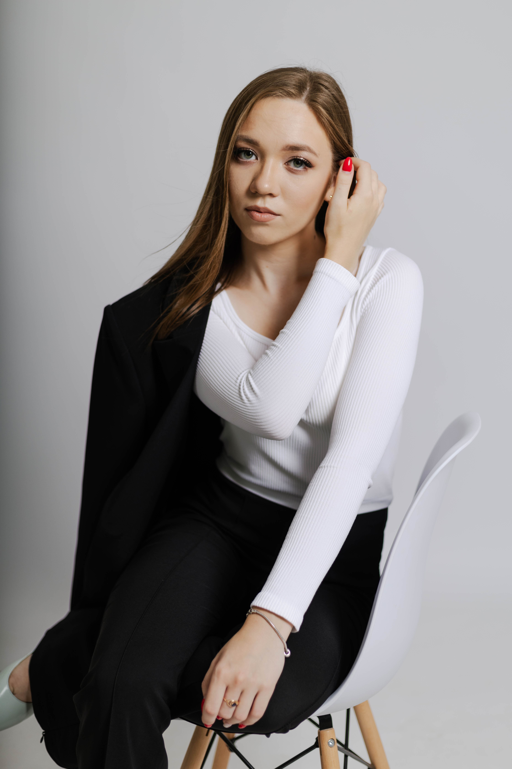
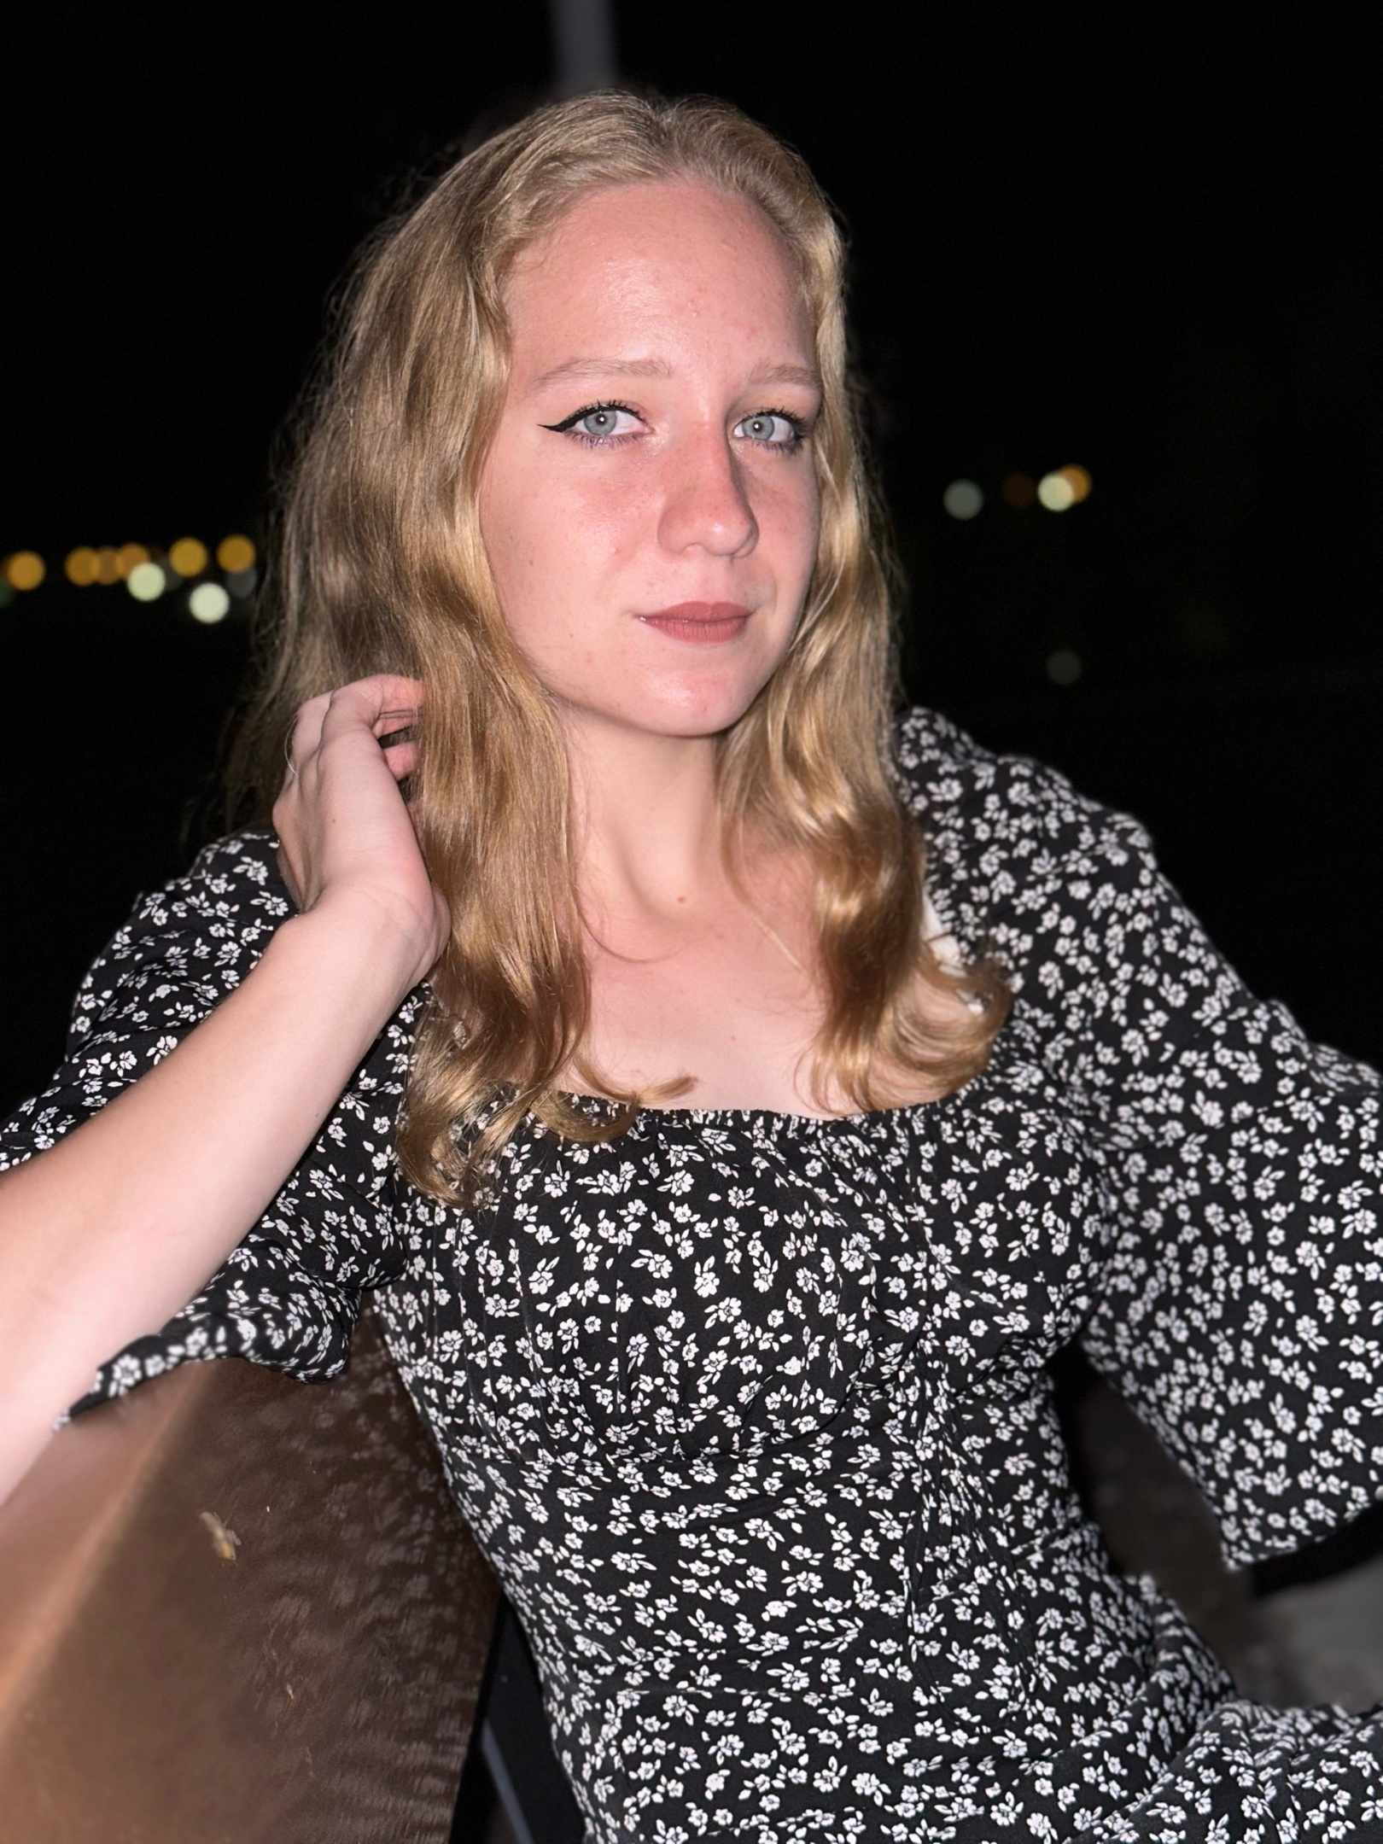
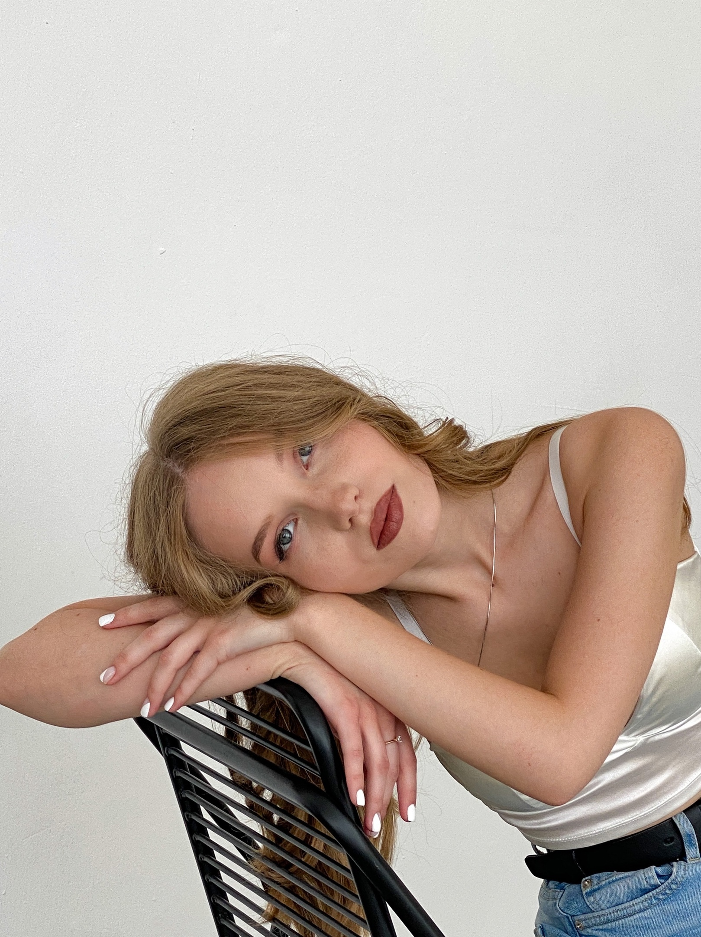
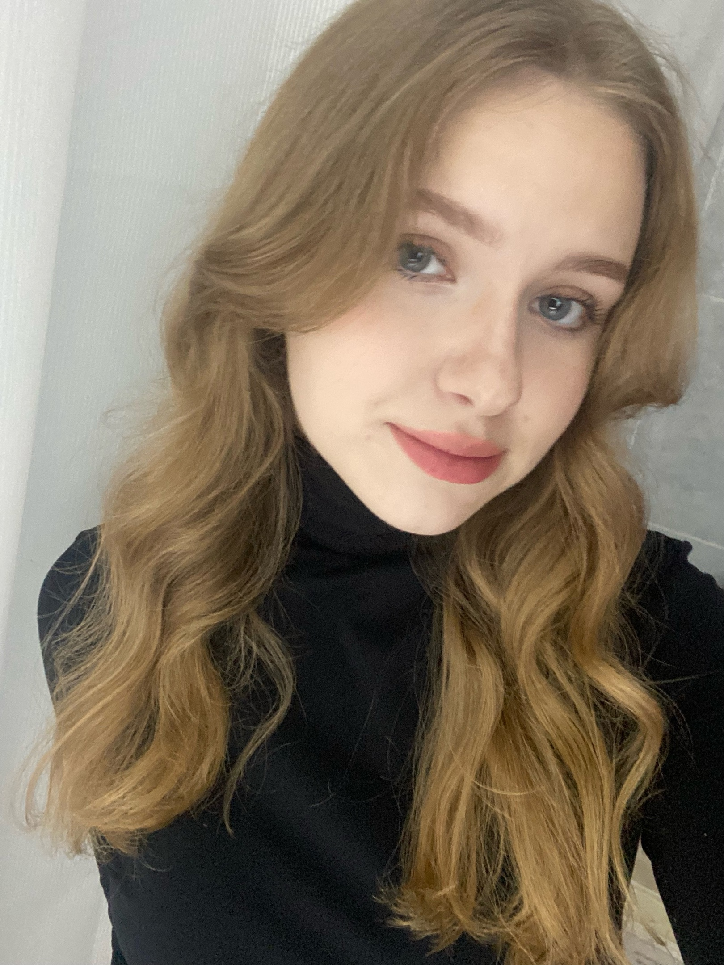
Команда проекта
Абдрахманова Алина
студент 3 курса медицинского факультета;
Координатор и лидер проекта
Паксеватова Елизавета
студент 4 курса медицинского факультета;
Аналитик-стратег
Дружинина Анастасия
студент 3 курса медицинского
факультета;
Интервьюер
Луконина Екатерина
студент 1 курса медицинского
факультета;
Исследователь, проводит кабинетные исследования
9

Slide 10

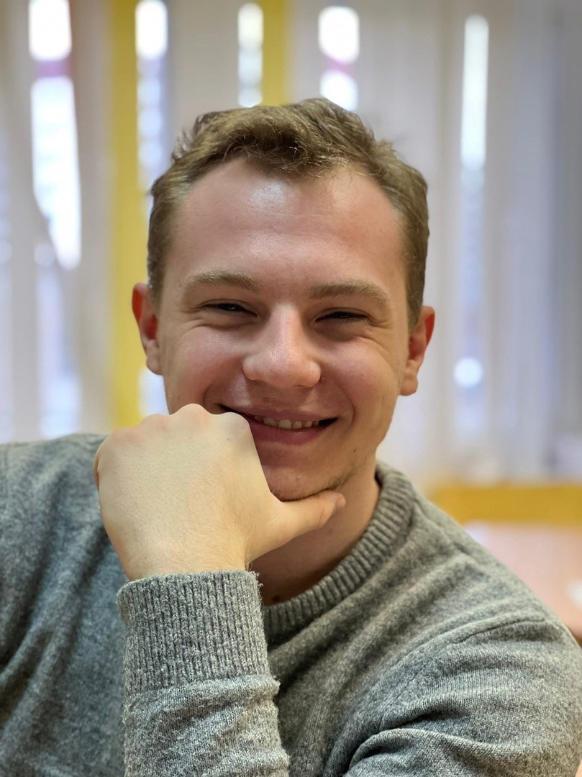
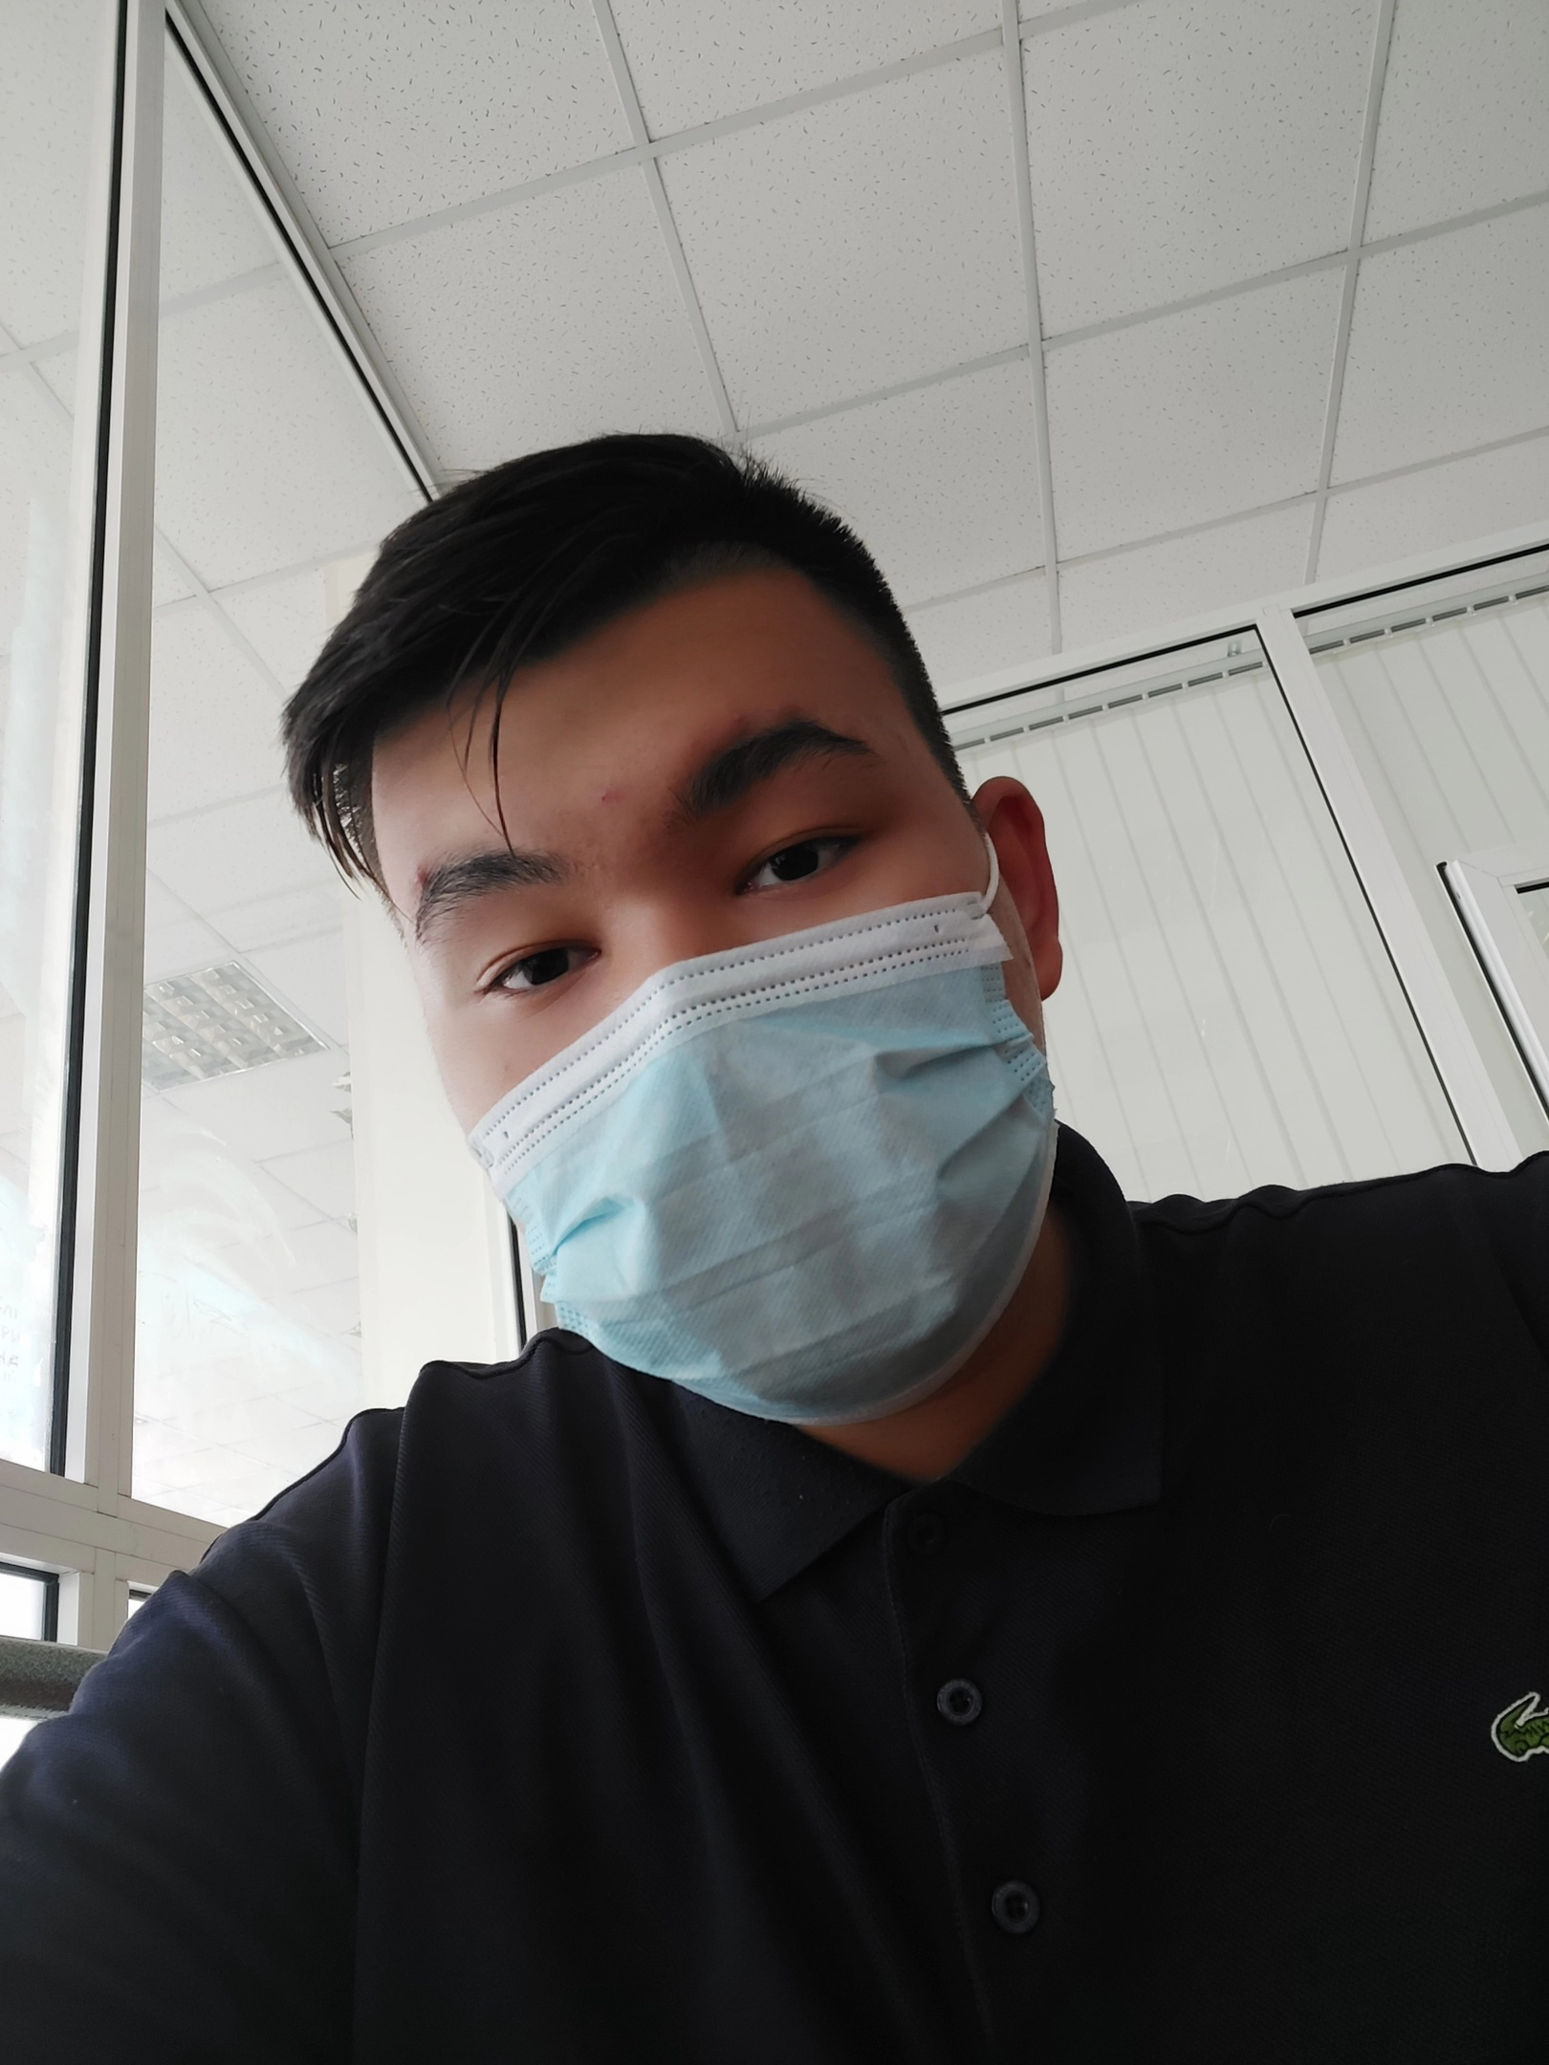
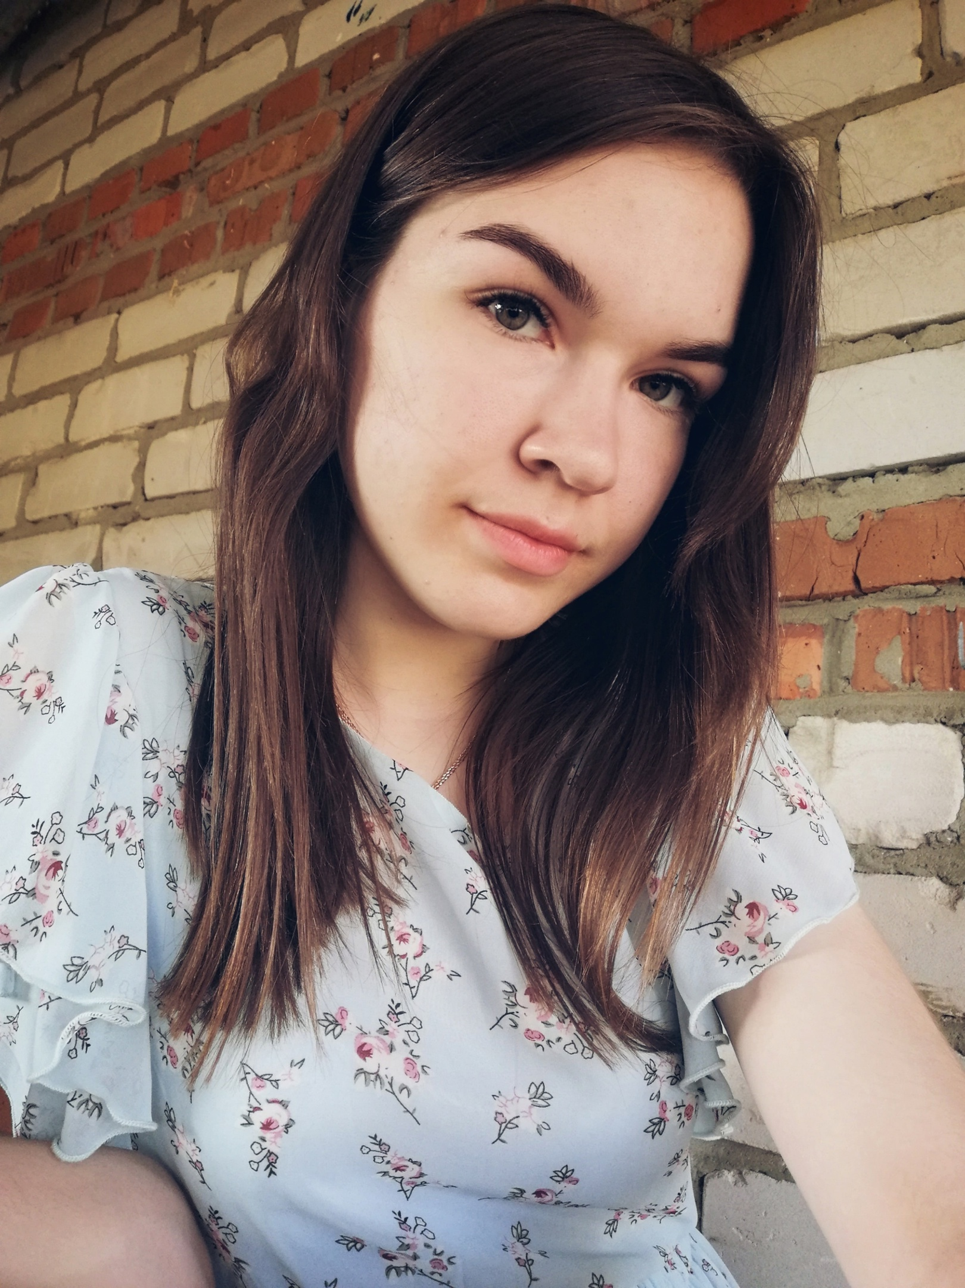
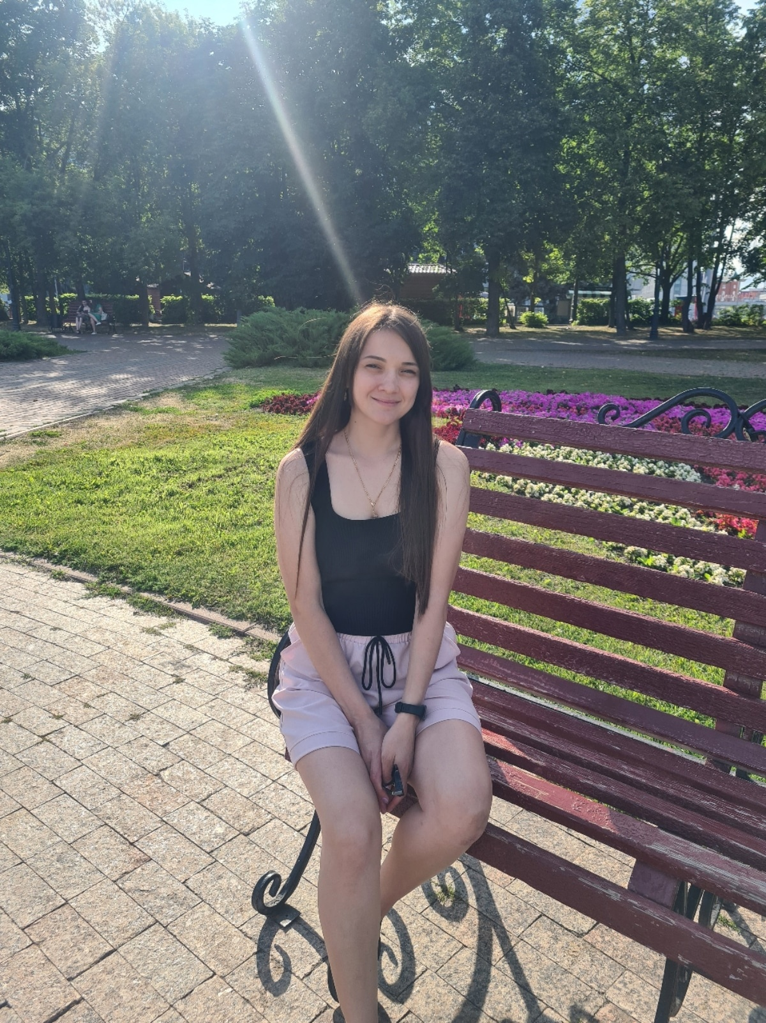
Команда проекта
Смирнова Алина
студент 2 курса медицинского
факультета;
Маркетолог, «душа» команды
Аппанов Владислав
студент 3 курса медицинского
факультета;
Разработчик,
занимается технической
разработкой
Ягафаров Ильгиз
студент 3 курса медицинского факультета; Генератор идей, генерирует
и собирает гипотезы
проблем и идеи решений
Вершинина Елизавета
студент 2 курса медицинского
факультета;
Мыслитель, новатор команды
Савонина Инга
студент 2 курса медицинского факультета;
Дизайнер
10

Slide 11
Текущее состояние
На данный момент проект на уровне идеи.
Наша команда изучила рынок, изучила конкурентов.
Планируем подавать заявку на стартап.
11

Slide 12
СПАСИБО!
КОНТАКТЫ ЛИДЕРА ПРОЕКТА:
89279895535
Абдрахманова Алина
Email abdrahmanova78@gmail.com
12

